Slide 1
AML Anlagentechnik GmbH & Co. KG
ООО «АМЛ-РУС» Россия
www.aml-anlagentechnik.de

Slide 2
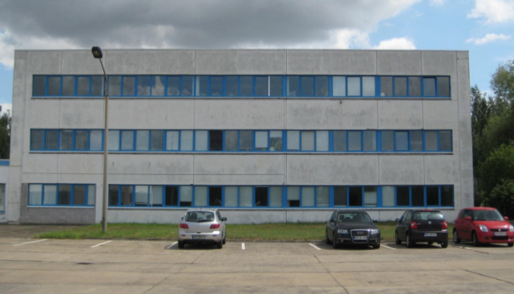
Предприятие
Учреждение
Май 2000г.
25 сотрудников
Оборот: 6 мил. Евро
Рынки
Германия
Россия
Украина
Польша
Австрия
Швейцария
ОАЭ
Румыния
Компания AML сертифицирована TÜV Rheinland по DIN ISO 9001:2008
Местонахождение
ГЕРМАНИЯ
AML Anlagentechnik GmbH & Co. KG
Berliner Str. 130
06258 Schkopau / OT Doelnitz, Германия
Телефон +49 345 7779859-0
E-Mail info@aml-anlagentechnik.de
Web www.aml-anlagentechnik.de
РОССИЯ
ООО «АМЛ-РУС»
Учреждение: декабрь 2014г.
Россия,
Санкт-Петербург, ул. Грибакиных, д. 25 к. 3
Телефон +7 (812) 309-95-94
E-Mail office@aml-rus.ru
Web www.aml-rus.ru
Регистрационная палата
Stendal HRA 32606

Slide 3
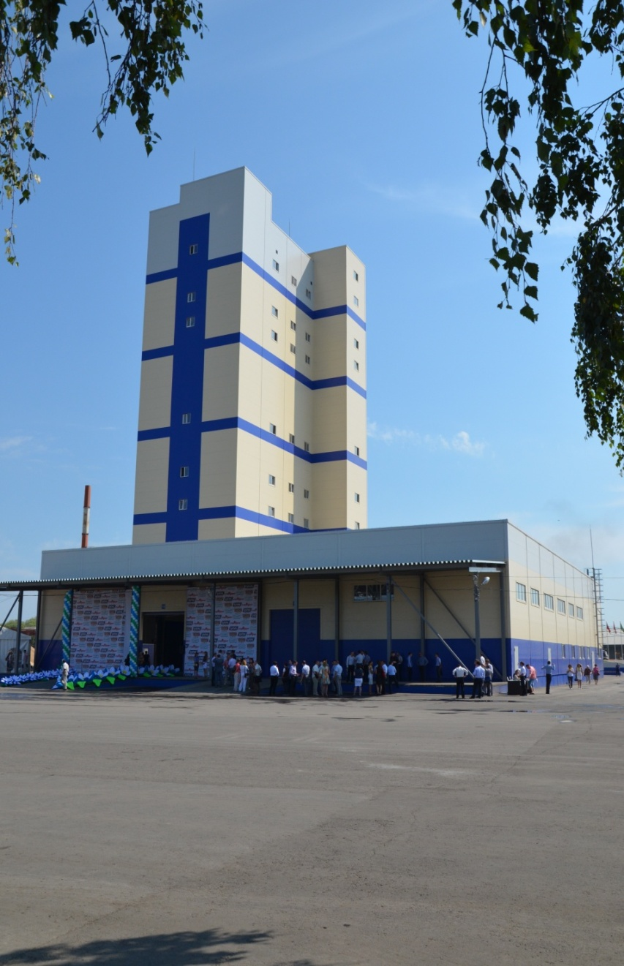
AML – Ваш партнер, владеющий
ноу-хау в области сыпучих
материалов
Новостройка
Реконструкция
Расширение
Основные сферы деятельности
промышленные смесительные системы
системы обеспыливания
механический и пневматический транспорт
техника взвешивания и дозирования
Спектр наших услуг
производство промышдленного оборудования
производство обеспыливающей техники
инжиниринг
комплектные заводы – от проектирования до пуско-наладки

Slide 4
Заводы по производству ССС
Хранение сыпучих материалов
Обеспыливающая техника
Подготовка песка
Заводы по производству жидких смесей

Slide 5
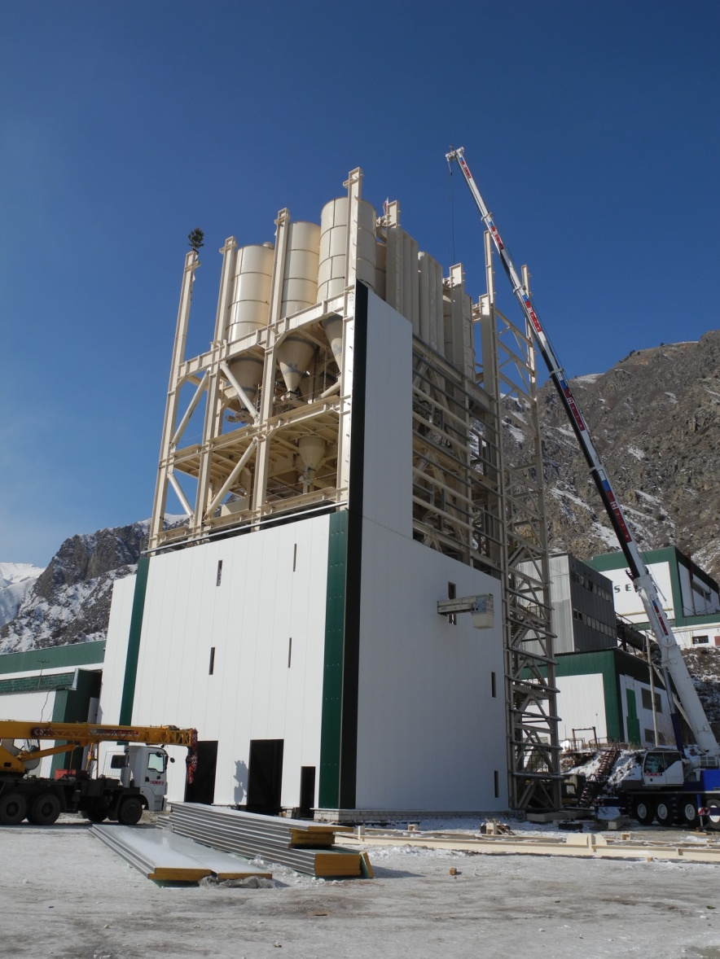
Производство промышленного
оборудования
AML предлагает весь комплекс работ в сфере строительства заводов
Мы объединяем все сферы машиностроения в единое целое
наше собственное оборудование
оборудование других производителей
наши услуги от проектирования до пуско-наладки
Сотрудничество с нашими надежными партнерами или
с компаниями по Вашему выбору
Всё от одного производителя: от первой консультации до готового под ключ завода

Slide 6
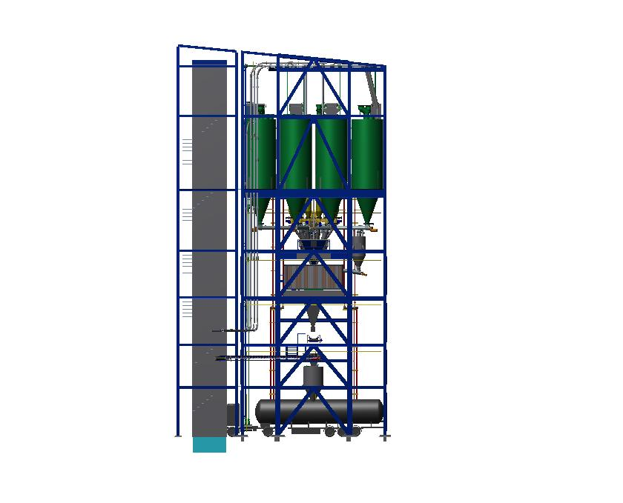
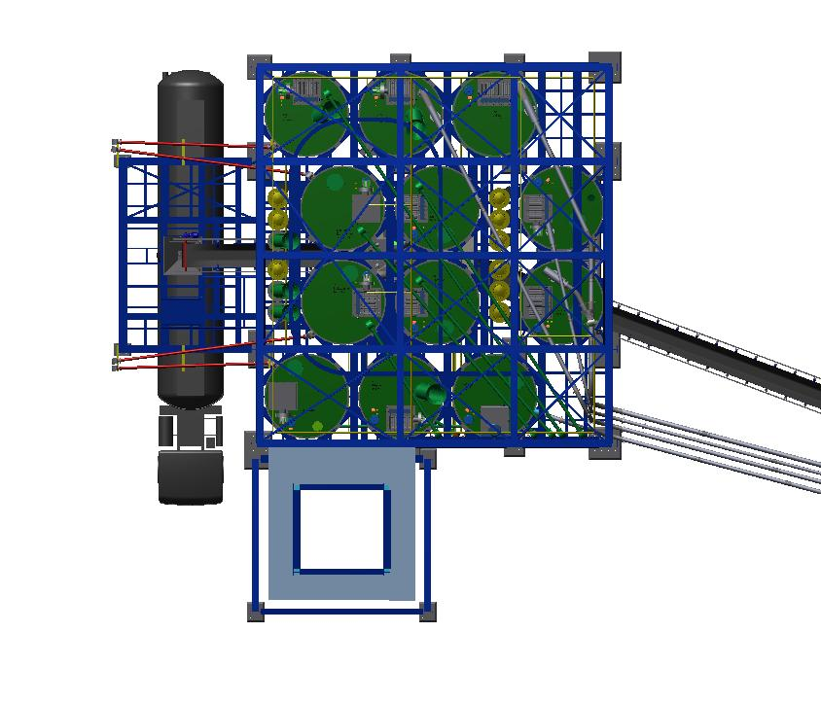
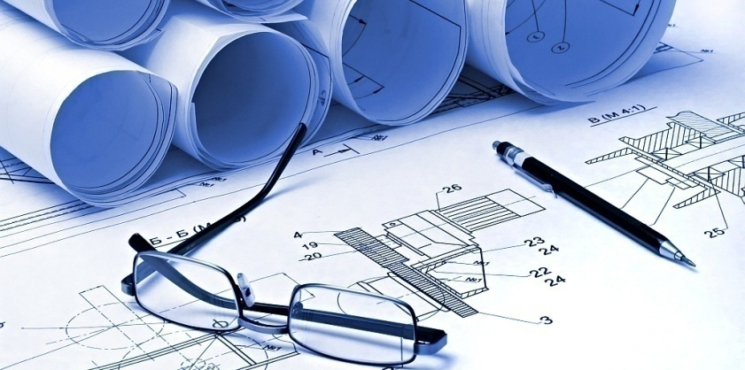
Консультации по расчету производительности, занимаемой площади:
Доступ для обслуживания и транспорта
Определение необходимых технологических процессов и их последовательности
Проектирование заводов, включая расчет производительности процессов и потока материалов, ситуационные планы, определение
коммуникационных путей и потребности в ресурсах
Разработка деталировочных чертежей, например расчеты:
параметров производительности, планы размещения оборудования,
статические расчеты, электропроектирование, проектирование
системы управления и финансирование проектов
Организация, распределение обязанностей, мониторинг, коммуникационные интерфейсы и планирование сроков
Инжиниринг

Slide 7
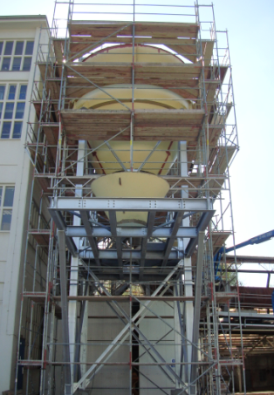
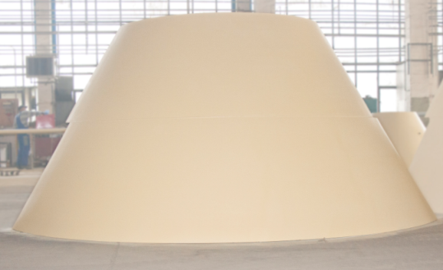
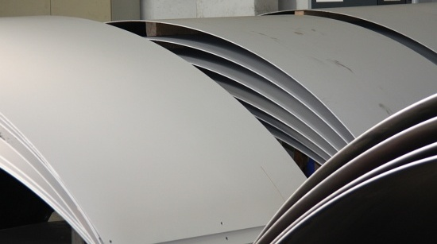
Продукция
AML производит высококачественные узлы и компоненты
Стандартные продукты и специальные решения
системы обеспыливания
силосы
пневматические и механические транспортные системы
технику для дозирования и взвешивания
транспортную технику
специальные компоненты

Slide 8
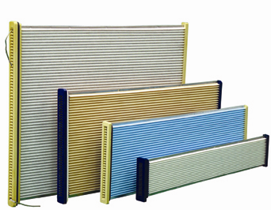
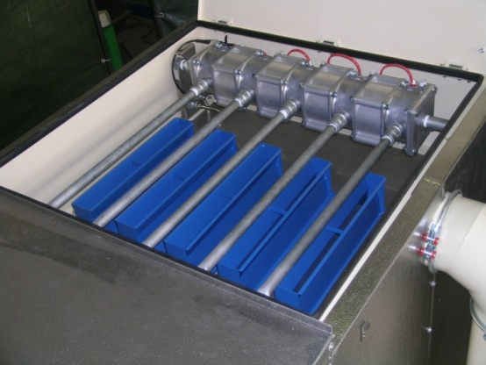
Обеспыливающая техника
AML производит фильтровальное оборудование для
обеспыливания следующих установок по сыпучим
материалам
Силосы и бункеры
Дробилки, мельницы и грохоты
Смесители
Транспортировочные системы
Фасовочная техника и погрузочное оборудование
Наряду со стандартными фильтрами мы производим специальное фильтровальное
оборудование для:
взрывоопасных сыпучих материалов (уголь, сера, химические добавки)
высокотемпературных процессов (до 240 °C)
пыли, склонной к спеканию и слипанию (соли, удобрения)
Обозначение фильтра | Фильтрующая поверхность, м² | Производительность фильтра, м³/ч
Насадочный фильтр для силосов и бункеров | от 10 до 65 | от 650 до 4500
Стационарный фильтр | от 50 до 780 | от 3150 до 51000
Контейнерный фильтр | от 195 до 420 | от 13000 до 30000
Рукавный фильтр | от 53 до 1667 | от 5000 до 200000

Slide 9
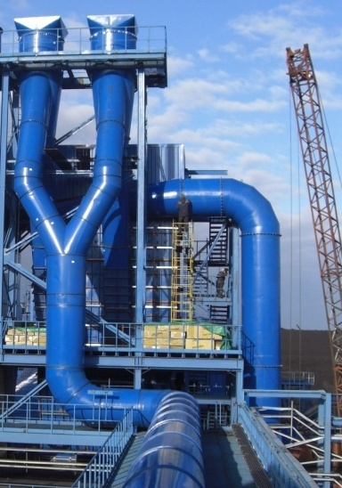
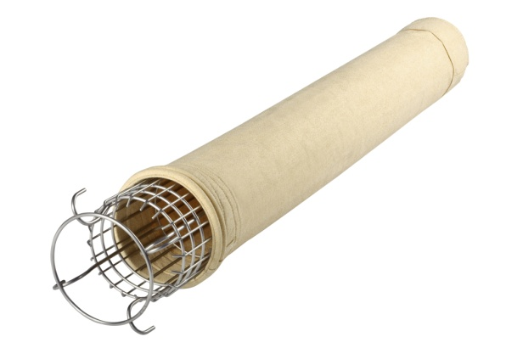
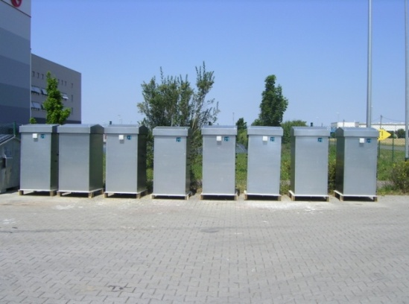
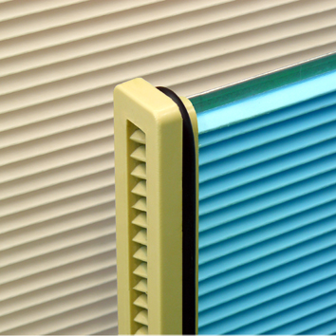
Обеспыливающая техника
В зависимости от сферы применения мы поставляем
фильтры с дополнительным оборудованием
системы для снижения последствий взрыва
пылесборныке емкости
системы обогрева пылесборных емкостей
разгрузочные системы
трубопроводы
системы транспортировки
сенсорные датчики и управление

Slide 10
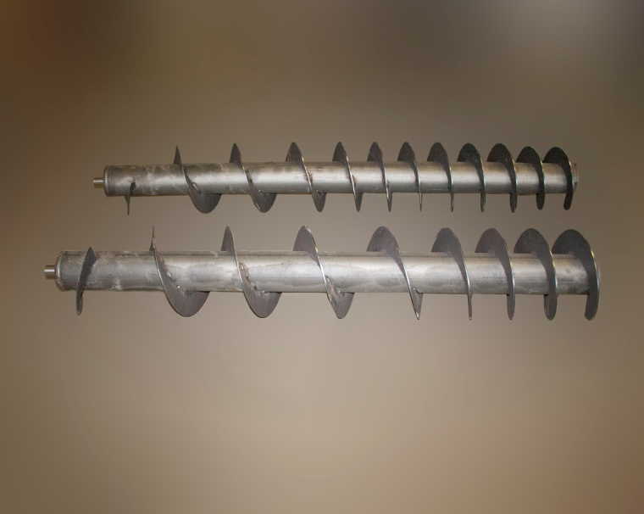
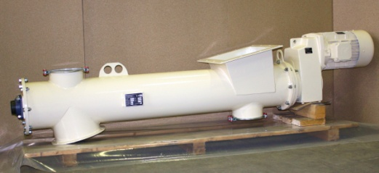
Транспортировочная техника
AML производит трубчатые и лотковые шнековые конвейеры для подачи сыпучих материалов от 1 до 150 м³/час
Стандартное оборудование и специальные решения:
для точной дозировки: шнековые конвейеры для тонкой дозировки с
точностью от 20 до 30 грамм
для чрезвычайно абразивных материалов: шнековые конвейеры в
износостойком исполнении (песок, корунд)
для взрывоопасных материалов: взрывозащищенные шнековые конвейеры
согласно директиве ATEX (угольная пыль, нитрат аммония, полимерацетаты)
для агрессивных, вызывающих коррозию материалов: шнековые конвейеры в
оцинкованном исполнении или из высококачественной стали
(мокрый песок, сульфат железа (II))
для материалов с плохой текучестью: шнековые конвейеры с разрыхляющим
устройством на входе (порошкообразные и волокнистые добавки)

Slide 11
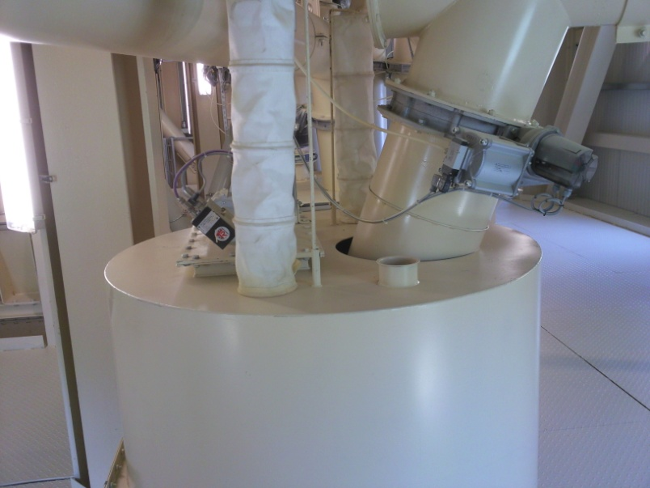
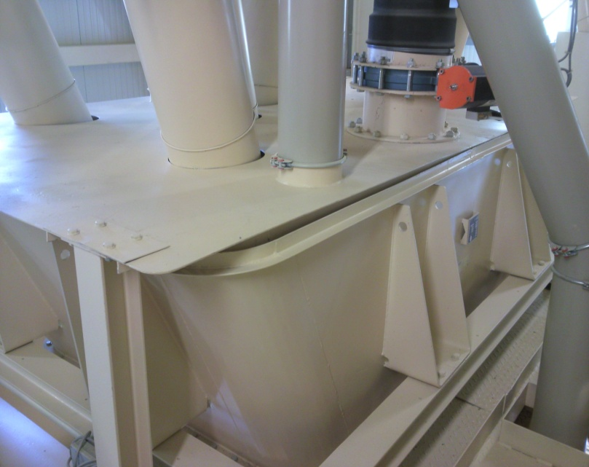
Техника взвешивания и дозирования
AML изготавливает весовые дозаторы для технологических
процессов: как для непрерывного, так и для периодического
режима работы
Весовые дозаторы для периодического режима работы
Ковшовые весовые дозаторы: для сыпучих материалов и жидкостей (воды)
с диапазоном взвешивания от 20 до 10 000 кг. Допуск показателей до 0,05%.
Эти весовые дозаторы оснащены вспомогательными устройствами для
выгрузки, запорными органами и аспирационными системами.
Весовые дозаторы для жидкостей: в круглом исполнении с диапазоном
взвешивания от 50 до 5 000 кг.
Весовые дозаторы для непрерывного режима работы
Гравиметрические шнековые дозаторы: для непрерывного
дозирования сыпучих материалов применяются шнековые
конвейеры с весовыми ячейками. Пропускная способность
от 20 до 80 т/час.
Специальные решения и дополнительное оборудование
Весовые дозаторы для слипающихся и спекающихся сыпучих
материалов
Системы для быстрого опорожнения дозаторов

Slide 12
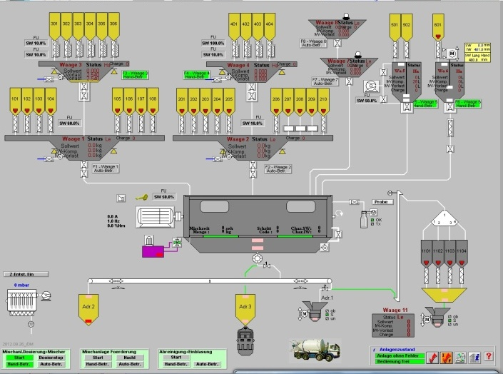
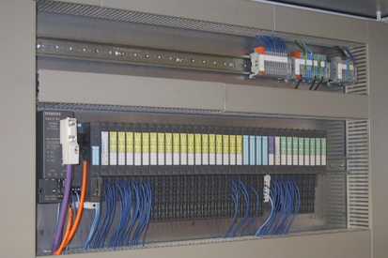
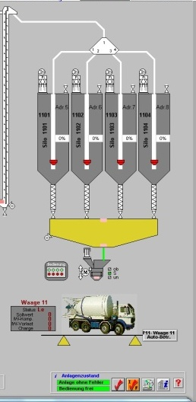
Система управления
Мы программируем базы данных для управления сырьем и готовыми продуктами
управление рецептурами
управление сырьем
рабочее время машин
сообщения о сбоях
комплексное центральное управление несколькими установками
Это позволяет проводить статистическую оценку процессов на установках в целях
определения показателей производительности
составления планов техобслуживания
анализа неисправностей
Plant PC 1
Et200s Station
CPU
Plant PC 2
SQL Server)
Et200s Station
Et200s Station
Factory PC

Slide 13
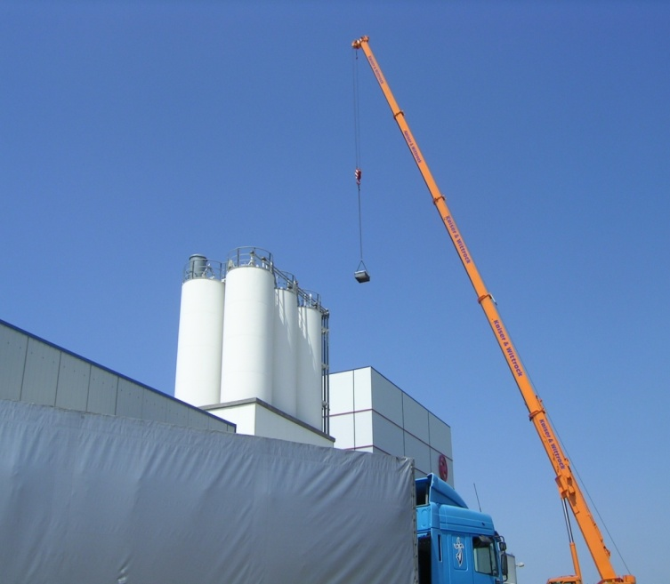
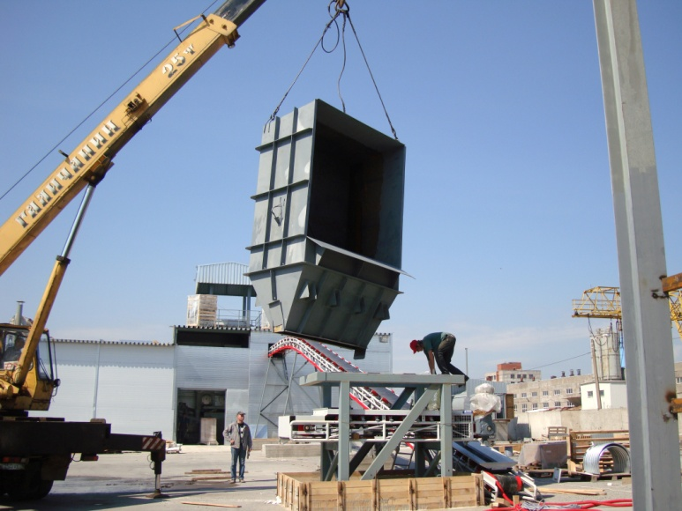
Монтаж и ввод в эксплуатацию
координация проектов
шефмонтаж
надзор над монтажом
сервисное обслуживание после ввода
в эксплуатацию
техобслуживание
реконструкция и расширение

Slide 14
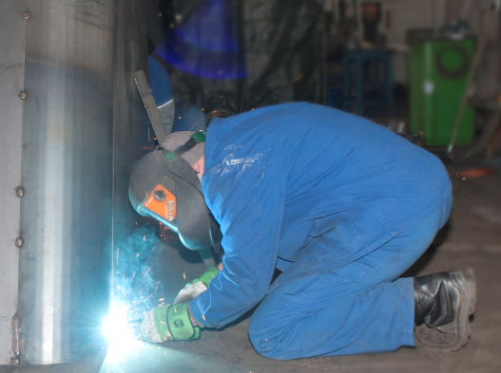
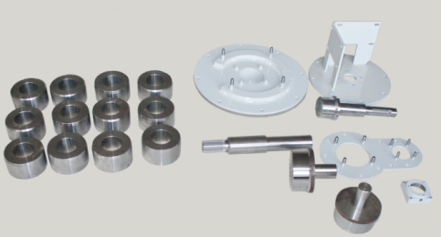
After- Sales- Service и ремонтные работы
AML к Вашим услугам после сдачи завода в эксплуатацию
Наш сервис
обучение Ваших операторов и работников из сферы техобслуживания
анализ работы в режиме Online
плановое техобслуживание
краткосрочные поставки запасных и быстроизнашивающихся деталей
Наши услуги
модернизация
оптимизация
расширение
переоборудование

Slide 15
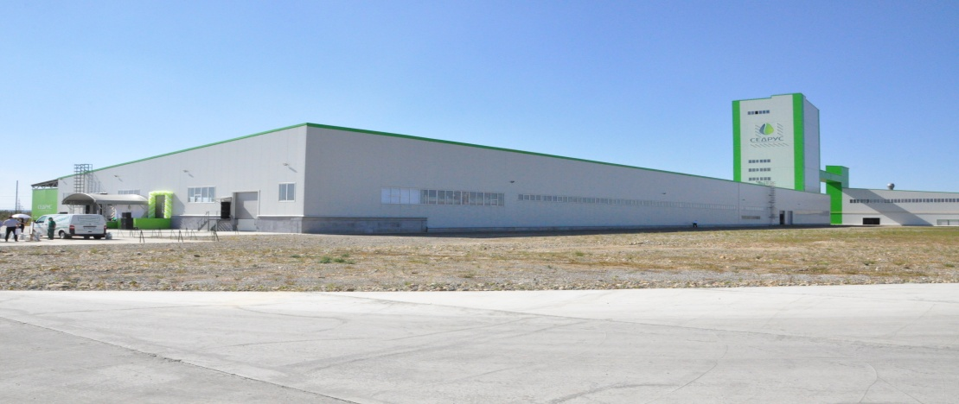
ООО «АМЛ-РУС» - оптимальные решения для российских заказчиков
Локализация производства на территории Российской Федерации
Производство технологического оборудования
Производство металлоконструкций
Строительно-монтажные работы
Шеф-монтаж и ввод в эксплуатацию
Проектирование
Разработка проектной документации на основе инжиниринговых решений компании AML Anlagentechnik GmbH & Co. KG
Сервисное обслуживание
Руководство проектами
Оптимальная логистика

Slide 16
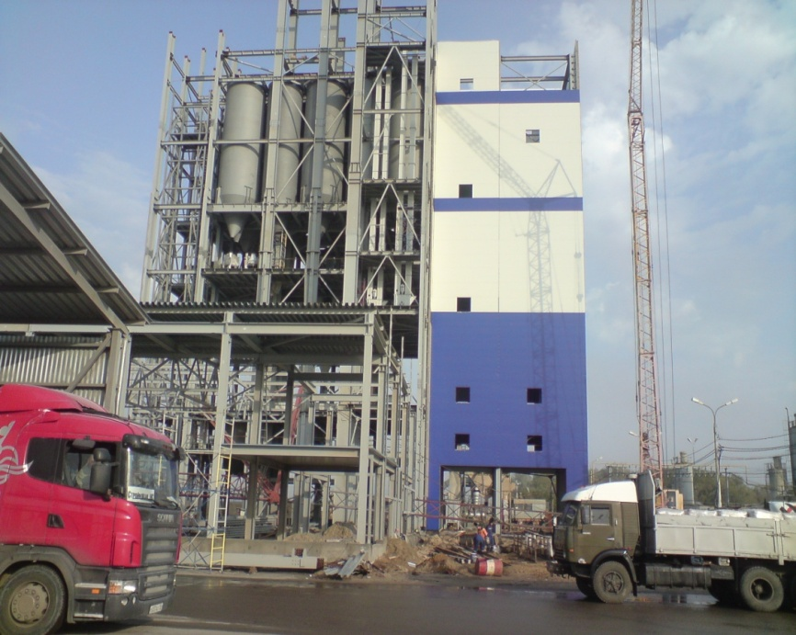
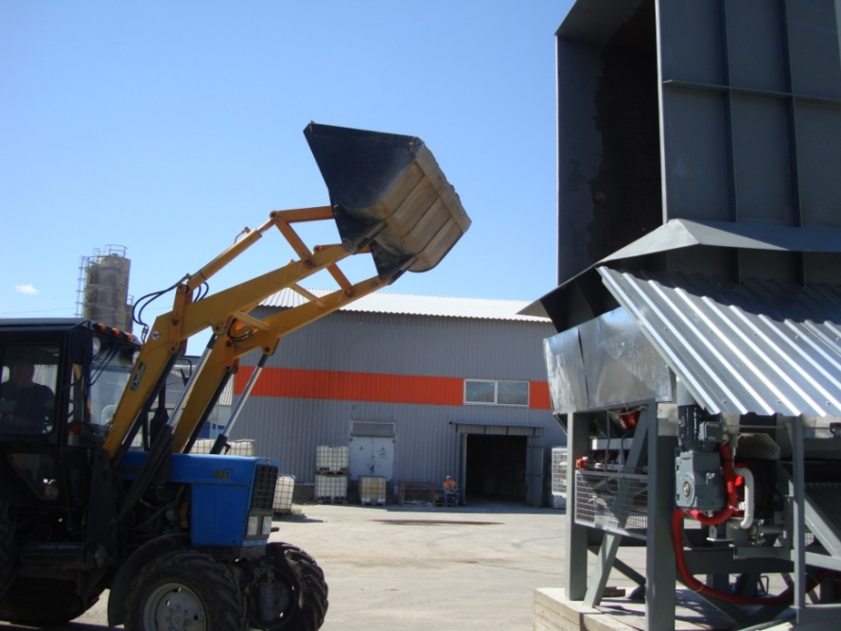
Избранные референции компании AML Anlagentechnik GmbH & Co. KG
Заводы по производству сухих строительных смесей
Intoplan GmbH, Dittersdorf/Германия – завод по производству сухих строительных смесей
Bolix S.A., г.Живец/Польша – завод по производству сухих строительных смесей
Mapei S.p.a., г.Дубай/ ОАЭ - завод по производству сухих строительных смесей
ЗАО "Баутек" /"Себряковцемент", г.Смоленск/Росия - завод по производству сухих строительных смесей
ЗАО «ПП КРЕПС", г.Санкт Петербург/Россия - завод по производству сухих строительных смесей
ООО «Корпорация «КРЕПС», г.Арамиль, Свердловская обл.-завод по производству сухих строительных смесей
ЕК Кемикал, г.Нижний Новгород /Россия - реконструкция завода по производству сухих строительных смесей
ООО «Биформ", г.Санкт Петербург/Россия - завод по производству сухих строительных смесей: промышленные полы
ООО «Каббалкгипс», г.Тырныаус/Россия –завод по производству сухих строительных смесей
ООО «ПК «СЕДРУС»,г.Коломна/Россия - завод по производству сухих строительных смесей
ООО «ПК «СЕРДУС», г.Невинномысск/Россия-завод по производству сухих строительных смесей

Slide 17
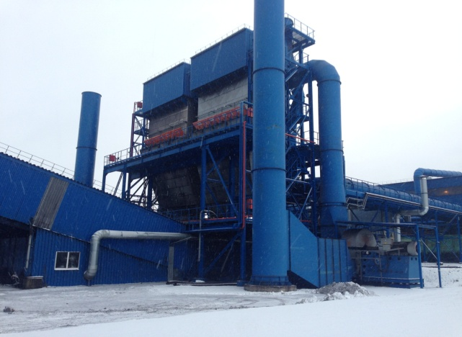
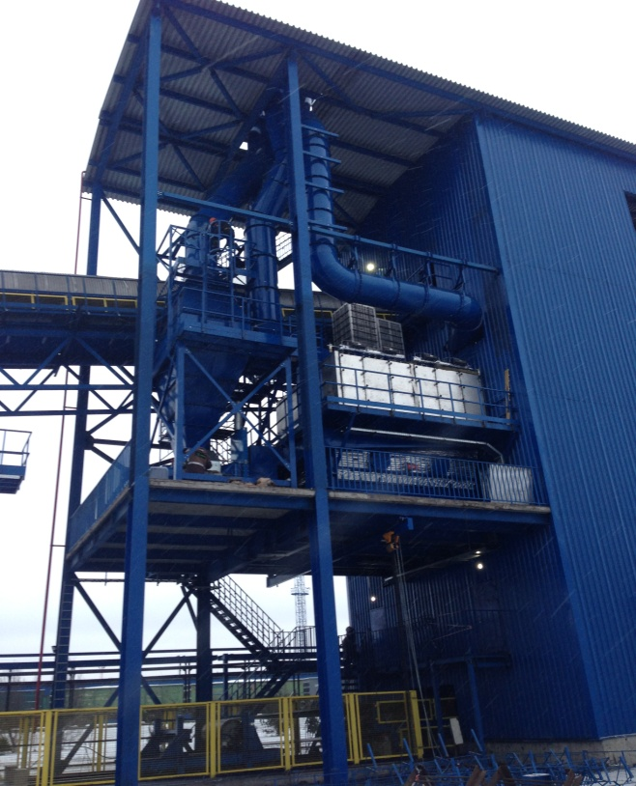
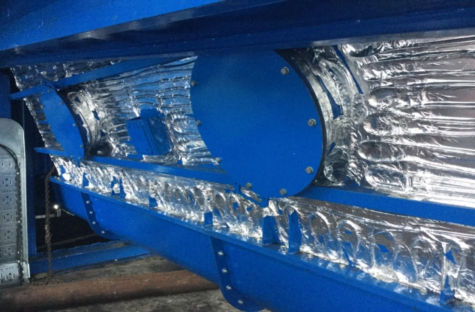
Избранные референции компании AML Anlagentechnik GmbH & Co. KG
Обеспыливающая техника
DOMO Caproleuna GmbH, Leuna/Германия - система обеспыливания для линии производства и хранения сульфата амония
Henkel Genthin GmbH, Genthin/ Германия - система обеспыливания для производства моющих средств
PHILIP MORRIS GmbH, Berlin/ Германия - система для производства по добычи соли
OAO "Балтийский Балкерный Терминал", Санкт Петербург / Россия - система обеспыливания для перегрузки удобрений
Krutrade AG/OAO "Ростерминалуголь", Усть-Луга/Россия - система обеспыливания для перегрузки каменного угля для пересыпных станций и станции вагоноопрокидывателя
HAVER & BOECKER OHG, Oelde/ Германия – система обеспыливания для упаковочной станции / сухие строительные смеси
Suedharzer Gipswerk GmbH, Ellrich/ Германия - фильтр (классификатор материала) пневмоаспирация для ангидрита
ООО «Ремикс», Санкт-Петербург/Россия, поставка фильтровальных установок на завод по производству сухих смесей
АО «Ростерминалуголь», Усть-Луга/Россия- аспирационные установки пересыпных станций для перегрузки каменного угля

Slide 18
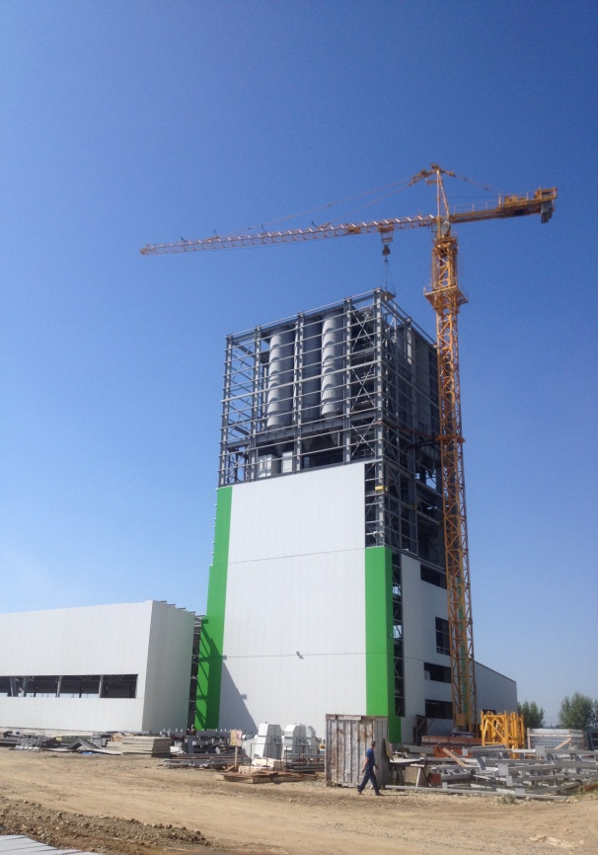
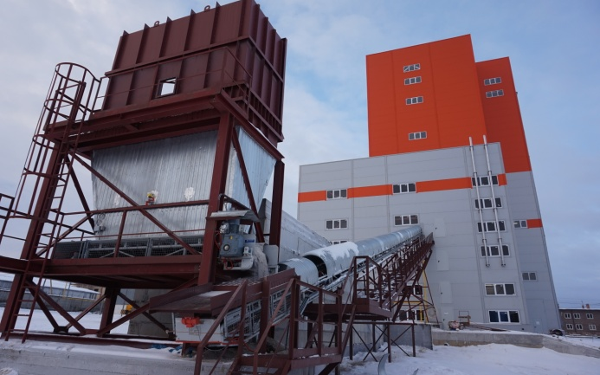
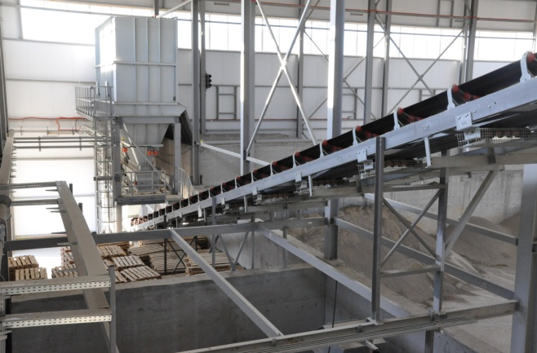
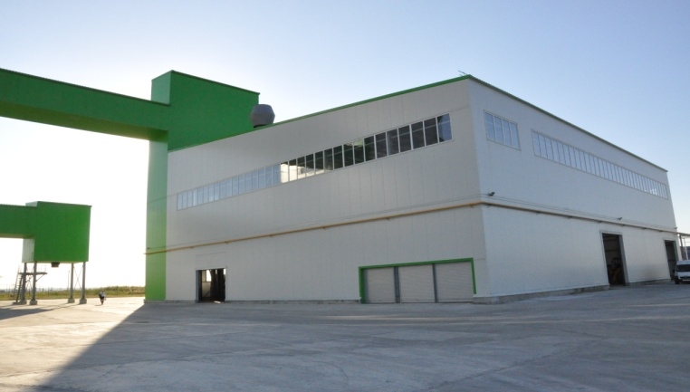
Проекты «под ключ»
Строительство заводов по производству ССС
ЗАО «ПП «КРЕПС»,г.Санкт Петербург -2005г.
ООО «Биформ», производство промышленных полов,г. Санкт-Петербург-2008г.
ЗАО «Баутэк», г.Смоленск – 2010г.
ООО «Каббалкгипс»,г.Тырныауз,Кабардино-Балкарская Республика-2011г.
ООО «ПК «СЕДРУС»,г.Коломна, Московская обл -2013г.
ООО «ПК «СЕДРУС»,г. Невинномысск, Ставропольский край -2016г.
ООО «Корпорация «КРЕПС»,г.Арамиль,Свердловской обл.-2016г
Поставка и строительство аспирационных установок
АО «Ростерминалуголь», морской-торговый порт Усть-Луга, Ленинградская обл.- 2008г.-2010г. В 2017г.- в том числе и строительно-монтажные работы
Выполнение комплекса работ:
проектирование
координация работ и услуг
поставка оборудования
шеф-монтаж в сотрудничестве с российскими монтажными организациями
пуск и сдача в промышленную эксплуатацию

Slide 19
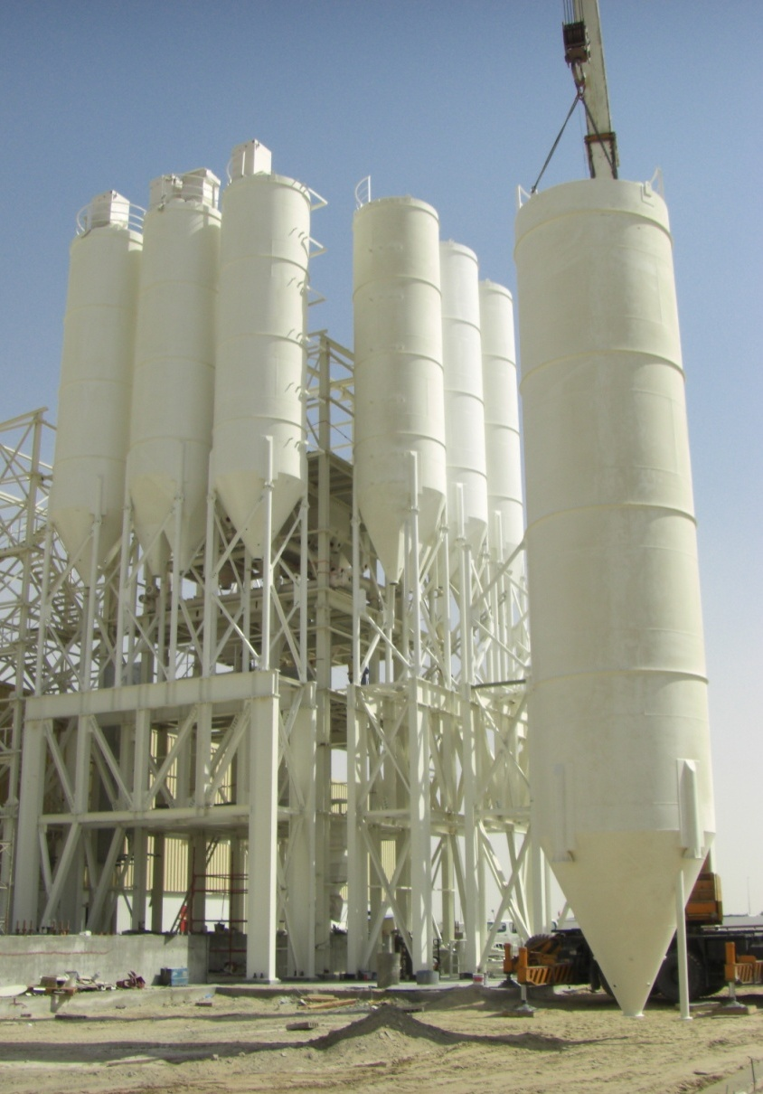
Проект поставки оборудования
Строительство завода по производству ССС
Заказчик: IBS L. L. C./Mapei, Dubai Investment Park, Дубай (ОАЭ)
Поставка следующего оборудования
виброклассификатор
смеситель
фильтровальная техника
Поставка от одного производителя
консалтинг и проектирование
координация субпоставщиков
поставка оборудования
шефмонтажные работы
ввод в эксплуатацию
Особенности
приемка 6 видов сырья из биг бэгов, пневматический транспорт в силосы
готовые ССС транспортируются ленточным конвейером

Slide 20
Спасибо за внимание!
www.aml-anlagentechnik.de

